Slide 1

POST
TIDY GAMES
DB 설계 보고서
POST
커뮤니티 게시판
세미 오브 레전드(SOL)
테이블명 |  | POST | Table 기술서 |  | 작성일 | 2021-11-23 |  | Page 12/28
System |  | TIDY GAMES |  |  | 작성자 | 세미오브레전드(SOL)
테이블 설명 |  | 커뮤니티 게시판
No. | Attribute |  | Data Type | N/N | Key | Default | Description
1 | POST_NO |  | NUMBER | O | PK |  | 글번호
2 | MEM_NO |  | NUMBER | O | FK |  | 회원번호
3 | MEM_NICK |  | VARCHAR2(20) | O |  |  | 닉네임
4 | POST_NAME |  | VARCHAR2(1000) | O |  |  | 글제목
5 | POST_CONTENT |  | VARCHAR2(4000) | O |  |  | 글내용
6 | POST_ENROLL |  | DATE | O |  | SYSDATE | 작성일
7 | POST_VIEW |  | NUMBER | O |  |  | 조회수
8 | POST_LIKE |  | NUMBER |  |  |  | 추천수
9 | POST_MODIFY |  | DATE | O |  | SYSDATE | 수정일
10 | POST_STATUS |  | CHAR(1) | O |  | ‘Y’ | 상태값
11 | POST_NOTICE |  | CHAR(1) | O |  | ‘N’ | 공지여부

Slide 2
POST
TIDY GAMES
DB 설계 보고서
POST
게시글 추천
세미 오브 레전드(SOL)
테이블명 |  | POST_LIKE | Table 기술서 |  | 작성일 | 2021-11-23 |  | Page 13/28
System |  | TIDY GAMES |  |  | 작성자 | 세미오브레전드(SOL)
테이블 설명 |  | 게시글 추천
No. | Attribute |  | Data Type | N/N | Key | Default | Description
1 | POST_NO |  | NUMBER | O | PK |  | 글번호
2 | MEM_NO |  | NUMBER | O | FK |  | 회원번호
3 | LIKE_DATE |  | DATE | O |  | SYSDATE | 추천일

Slide 3
TIDY GAMES
DB 설계 보고서
REPLY
커뮤니티 댓글
세미 오브 레전드(SOL)
테이블명 |  | REPLY | Table 기술서 |  | 작성일 | 2021-11-23 |  | Page 14/28
System |  | TIDY GAMES |  |  | 작성자 | 세미오브레전드(SOL)
테이블 설명 |  | 커뮤니티 댓글
No. | Attribute |  | Data Type | N/N | Key | Default | Description
1 | REPLY_NO |  | NUMBER | O | PK |  | 댓글 번호
2 | MEM_NO |  | NUMBER | O | FK |  | 회원 번호
3 | POST_NO |  | NUMBER | O | FK |  | 글 번호
4 | REPLY_CONTENT |  | VARCHAR2(3000) | O |  |  | 댓글 내용
5 | MEM_NICK |  | VARCHAR2(20) | O |  |  | 닉네임
6 | REPLY_ENROLL |  | DATE | O |  | SYSDATE | 작성일
7 | REPLY_MODIFY |  | DATE | O |  | SYSDATE | 수정일
8 | REPLY_STATUS |  | CHAR(1) | O |  | ‘Y’ | 상태값

Slide 4
TIDY GAMES
DB 설계 보고서
FILE
게시판 첨부파일
세미 오브 레전드(SOL)
테이블명 |  | POST_FILE | Table 기술서 |  | 작성일 | 2021-11-23 |  | Page 15/28
System |  | TIDY GAMES |  |  | 작성자 | 세미오브레전드(SOL)
테이블 설명 |  | 커뮤니티 게시글 첨부파일
No. | Attribute |  | Data Type | N/N | Key | Default | Description
1 | FILE_NO |  | NUMBER | O | PK |  | 파일 번호
2 | POST_NO |  | NUMBER | O | FK |  | 글 번호
3 | FILE_ORIGIN |  | VARCHAR2(255) | O |  |  | 파일원본명
4 | FILE_CHANGE |  | VARCHAR2(255) | O |  |  | 파일수정명
5 | FILE_PATH |  | VARCHAR2(1000) |  |  |  | 저장폴더경로
6 | FILE_STATUS |  | CHAR(1) | O |  | ‘Y’ | 상태값

Slide 5
TIDY GAMES
DB 설계 보고서
COMPANY
게임사 등록
세미 오브 레전드(SOL)
테이블명 |  | COMPANY | Table 기술서 |  | 작성일 | 2021-11-23 |  | Page 16/28
System |  | TIDY GAMES |  |  | 작성자 | 세미오브레전드(SOL)
테이블 설명 |  | 게임사 등록
No. | Attribute |  | Data Type | N/N | Key | Default | Description
1 | COMPANY_NO |  | NUMBER | O | PK |  | 게임사 번호
2 | COMPANY_NAME |  | VARCHAR2(30) | O |  |  | 게임사명
3 | COMPANY_PWD |  | CHAR(7) | O |  |  | 등록 코드
4 | COMPANY_HEAD |  | VARCHAR2(20) | O |  |  | 게임사 대표
5 | COMPANY_COMMENT |  | VARCHAR2(2000) |  |  |  | 코멘트
6 | COMPANY_ENROLL |  | DATE | O |  | SYSDATE | 게임사 등록일
7 | COMPANY_STATUS |  | CHAR(1) | O |  | ‘Y’ | 게임사 상태

Slide 6

TIDY GAMES
DB 설계 보고서
GAME
게임
세미 오브 레전드(SOL)
테이블명 |  | GAME | Table 기술서 |  | 작성일 | 2021-11-23 |  | Page 22/28
System |  | TIDY GAMES |  |  | 작성자 | 세미오브레전드(SOL)
테이블 설명 |  | 게임
No. | Attribute |  | Data Type | N/N | Key | Default | Description
1 | GAME_NO |  | NUMBER | O | PK |  | 게임고유번호
2 | COMPANY_NO |  | NUMBER | O | FK |  | 게임사번호
3 | KOR_NAME |  | VARCHAR2(50) | O |  |  | 한글게임명
4 | ENG_NAME |  | VARCHAR2(50) | O |  |  | 영문게임명
5 | RELEASE_DATE |  | DATE | O |  | SYSDATE | 출시일
6 | PRICE |  | NUMBER | O |  |  | 판매가격
7 | GAME_INTRO |  | VARCHAR2(4000) |  |  |  | 게임상세설명
8 | CONFIRM |  | CHAR(1) | O |  | ‘N’ | 승인여부
9 | UPDATE |  | CHAR(1) | O |  | ‘N’ | 업데이트여부
10 | UPLOAD_DATE |  | DATE | O |  |  | 등록일
11 | POINT |  | NUMBER | O |  | 0 | 할인율
12 | GAME_STATUS |  | CHAR(1) | O |  | ‘Y’ | 상태값
13 | GAME_IMG |  | VARCHAR2(1000) | O |  |  | 대표이미지경로

Slide 7

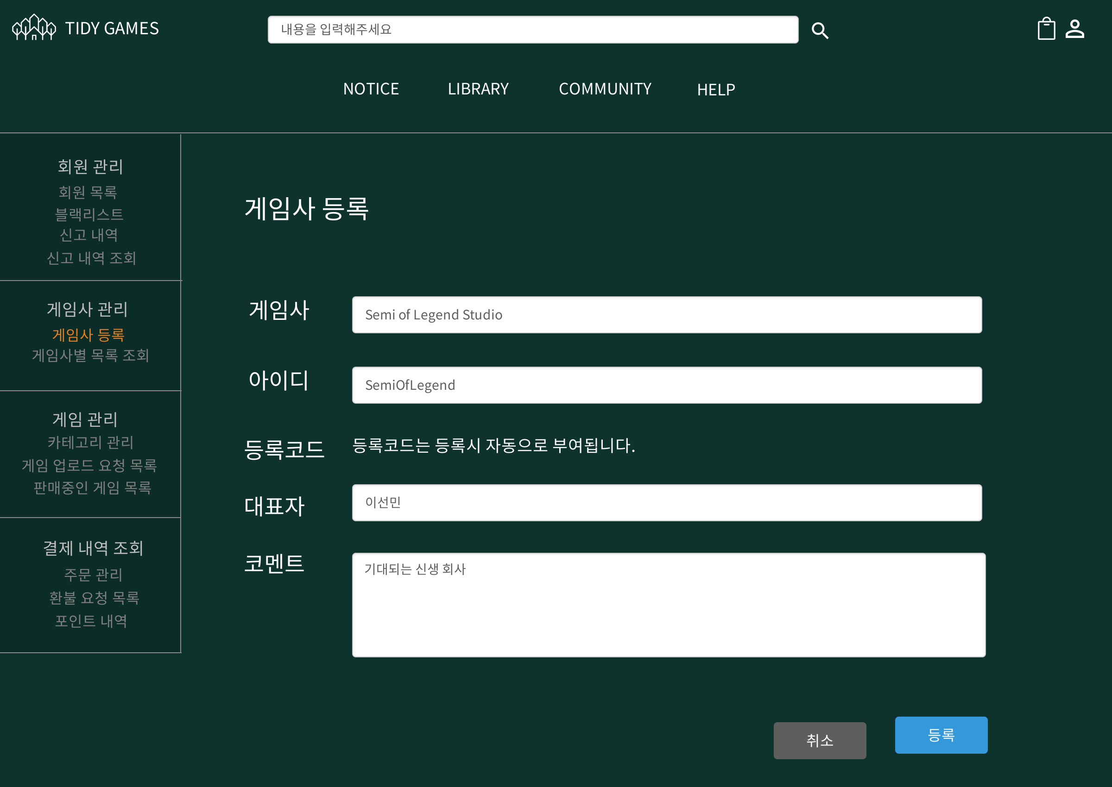
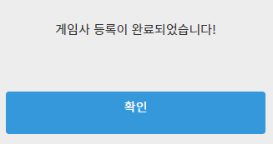
관리자
TIDY GAMES
화면 설계 보고서
게임사 등록
세미 오브 레전드(SOL)
화면 설명
1 | 게임사 등록 화면
2 | 게임사, 아이디, 게임사 대표, 게임사에 대한 관리자의 간단한 코멘트 작성해서 등록 가능
3 | 등록코드는 등록 버튼 누를 시 7자리 영대소문자가 랜덤으로 부여되고, 게임사 계정의 비밀번호 역할을 함
4 | 취소 버튼을 누르면 작성된 내용이 초기화 됨
5 | 등록 버튼을 누르면 게임사 등록이 완료되었다는 확인창이 뜬다 이 창의 확인 버튼을 누르면 게임사별 목록 조회 페이지로 넘어감
1
2
3
4
5

Slide 8
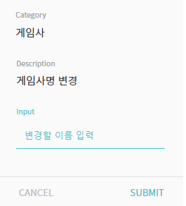
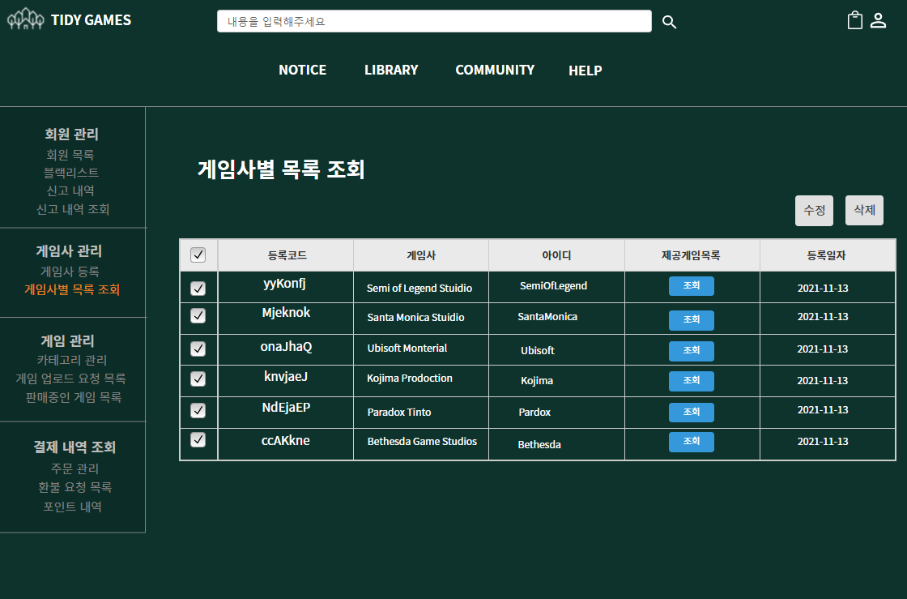
관리자
TIDY GAMES
화면 설계 보고서
게임사별 목록 조회
세미 오브 레전드(SOL)
화면 설명
1 | 게임사별 목록 조회 페이지 등록코드, 게임사명, 아이디, 제공 게임 목록, 등록 일자 정보를 볼 수 있음
2 | 간편하게 게임사 삭제가 가능 일괄삭제 / 개별삭제 모두 가능함
3 | 게임사의 이름이 바뀌었을 대 게임사명을 간단하게 바꿀 수 있음 수정 버튼을 누르면 변경한 이름을 입력할 수 있는 입력폼 팝업창이 나타남
4 | 조회 버튼을 누르면 게임사별로 제공하는 게임 목록을 상세 조회 할 수 있는 페이지로 이동
1
3
2
2
4

Slide 9
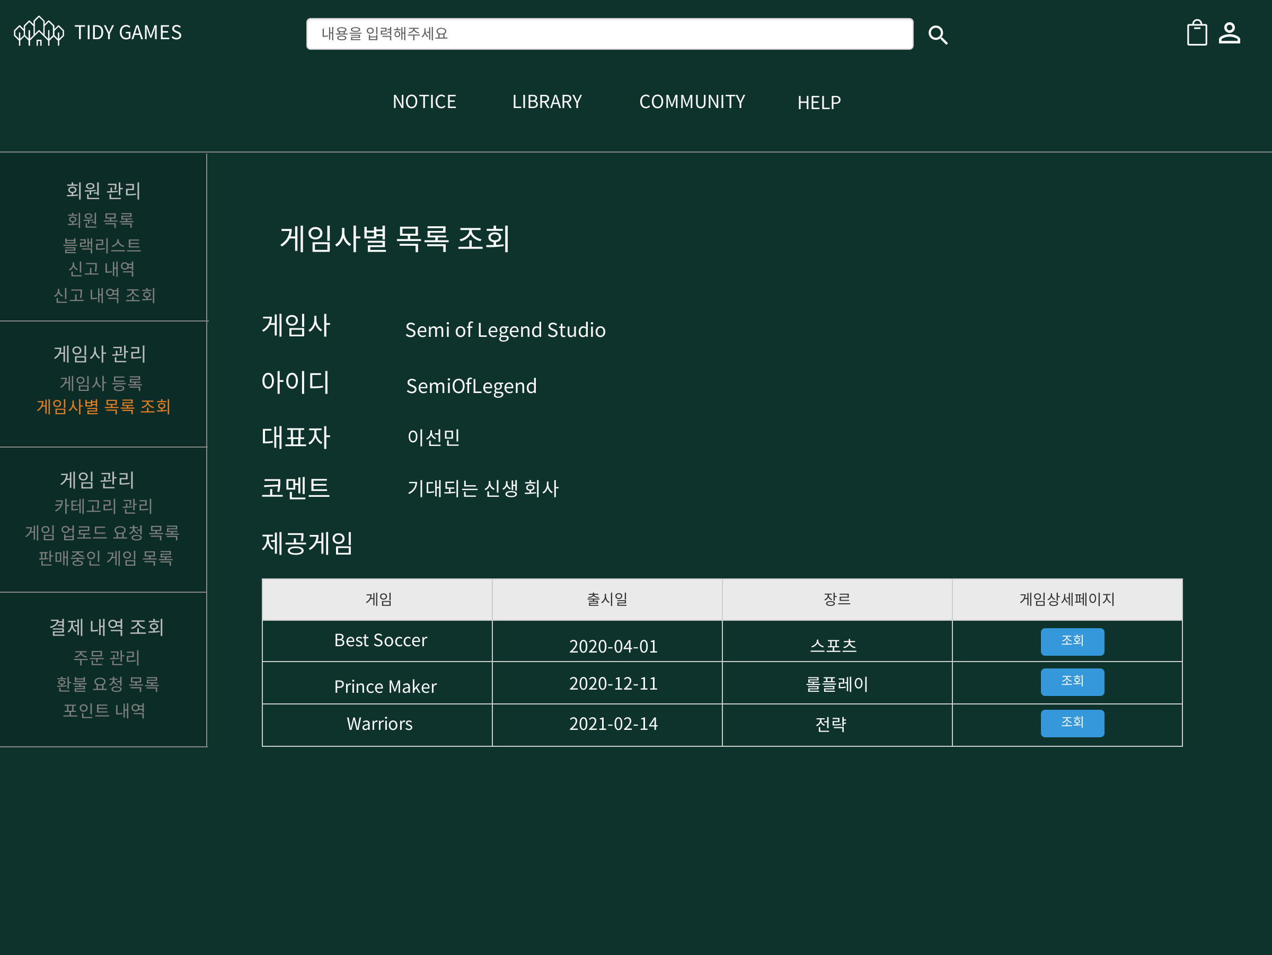
관리자
제공 게임 목록 화면
TIDY GAMES
화면 설계 보고서
세미 오브 레전드(SOL)
화면 설명
1 | 게임사 제공 게임 조회 상세 페이지
2 | 게임사, 아이디, 대표자, 코멘트와 함께 제공 게임 목록이 테이블 형식으로 조회됨
3 | 게임 상세 페이지 조회 버튼 클릭시로 이동
1
2
3

Slide 10
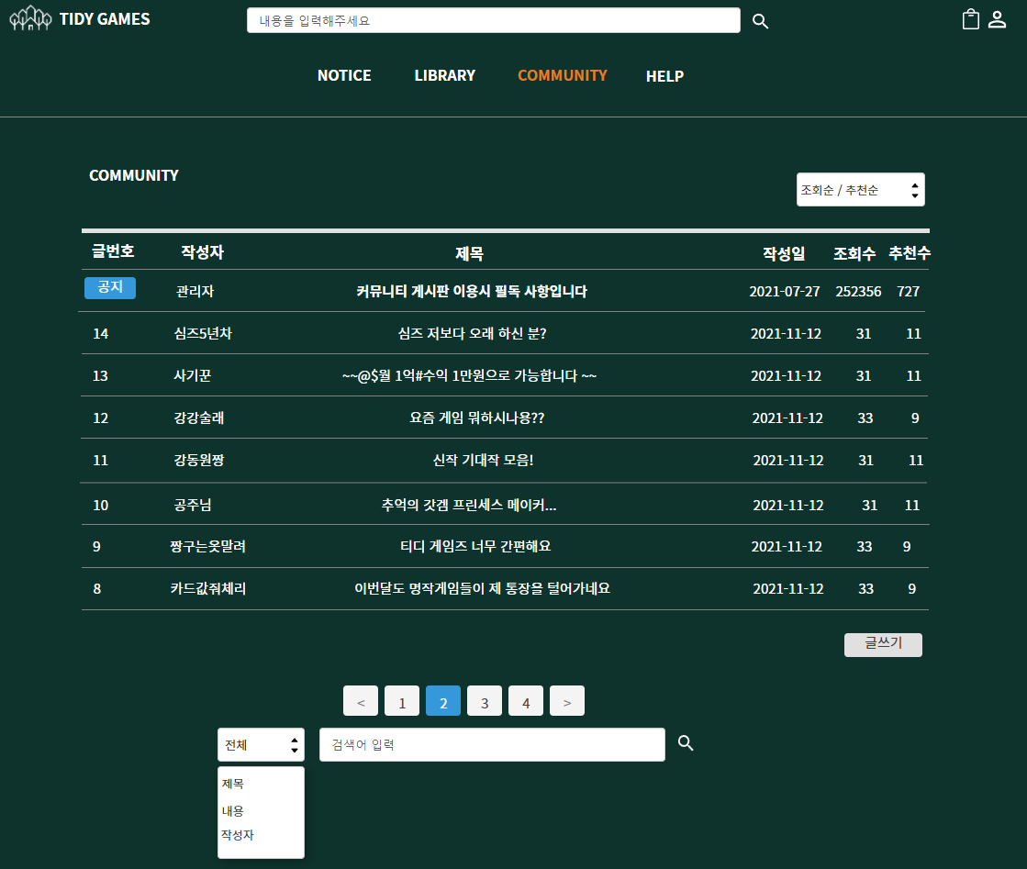
사용자
TIDY GAMES
화면 설계 보고서
커뮤니티 게시판 목록
세미 오브 레전드(SOL)
화면 설명
1 | 조회순/추천순 정렬 기능
2 | 글번호 / 작성자 / 제목 / 작성일 / 조회수 / 추천수 순으로 보이는 게시판 형식
3 | 관리자 작성글은 글번호 대신 공지 버튼 + 목록 상단에 고정
4 | 페이징 기능
5 | 제목 / 내용/ 작성자 검색 기능
6 | 검색어 입력 후 엔터나 돋보기 아이콘 클릭 => 검색 결과창
7 | 글쓰기 버튼 클릭 => 글쓰기 폼
1
2
3
4
7
5
6

Slide 11
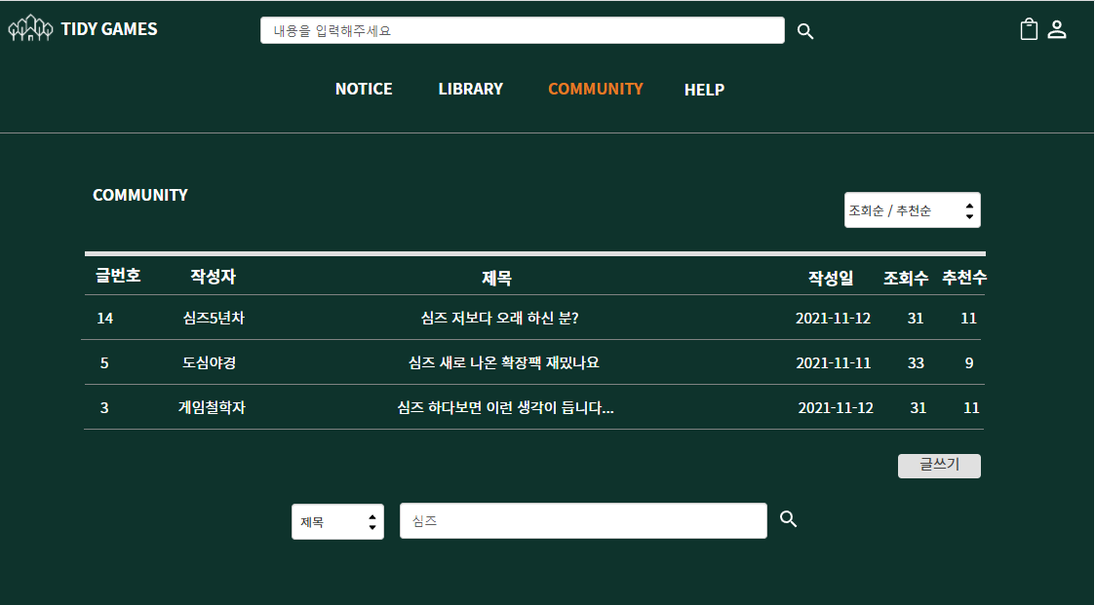
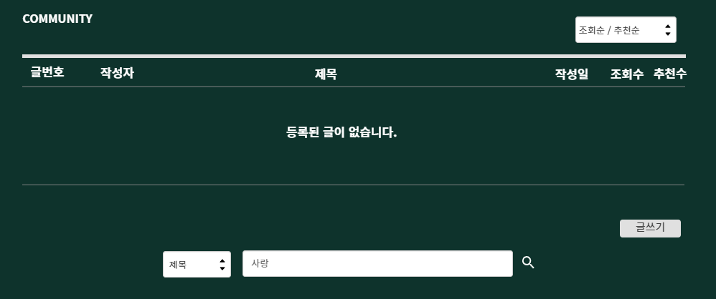
사용자
게시판 검색 결과
TIDY GAMES
화면 설계 보고서
세미 오브 레전드(SOL)
화면 설명
1 | 검색창에 키워드 검색
2 | 검색 결과 최신순부터 정렬
3 | 검색 결과 내에서도 조회순/추천순 정렬 가능
4 | 검색 결과 없을 시 화면
5 | 커뮤니티 목록 이동
3
2
1
5
4

Slide 12
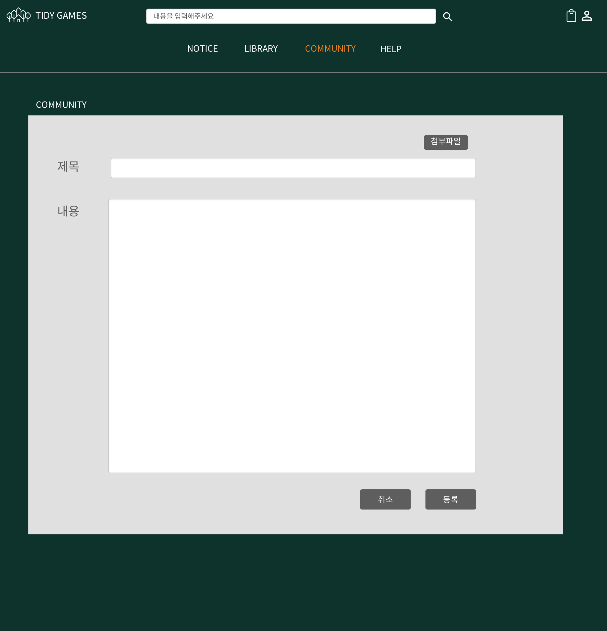
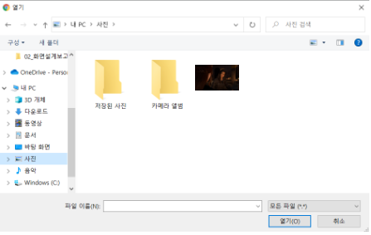
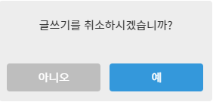
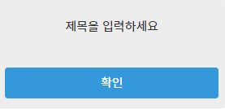
사용자
글쓰기
TIDY GAMES
화면 설계 보고서
세미 오브 레전드(SOL)
화면 설명
1 | 제목 / 내용 필수 입력 사항
2 | 첨부파일 기능
3 | 글쓰기 취소 버튼 누를 시 확인 알람창 팝업 아니오 => 팝업창 닫힙 예 => 글쓰기는 취소되고 게시판 목록으로 돌아감
4 | 제목 혹은 내용을 입력하지 않고 등록을 누를 시 “제목|내용을 입력하세요” 알림창 뜸 확인 누르면 알림창은 닫히고 빈 곳에 커서 깜빡임
2
1
3
4

Slide 13
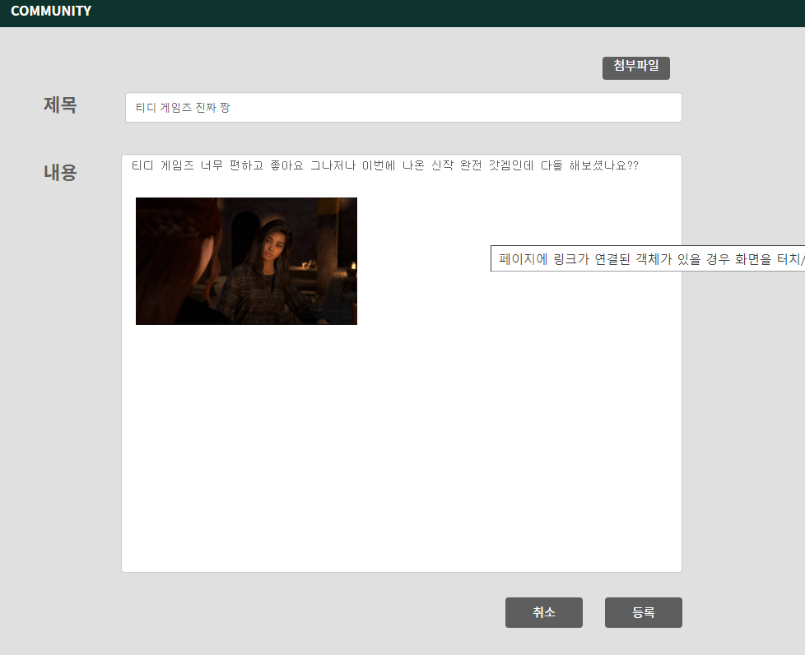
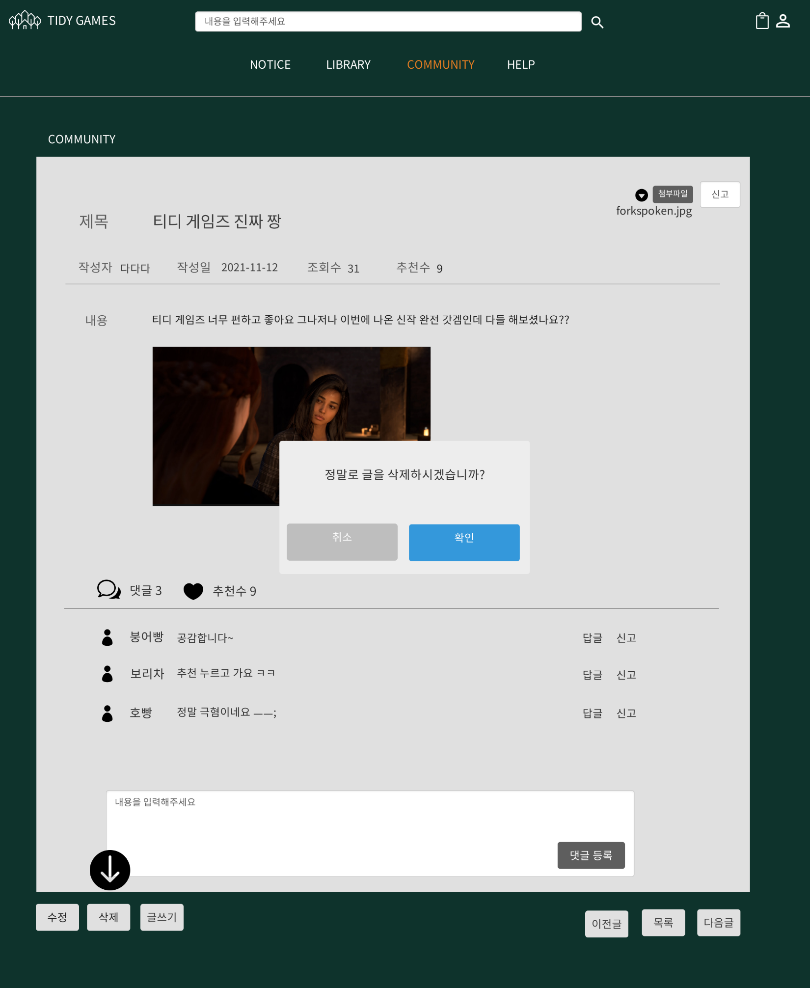
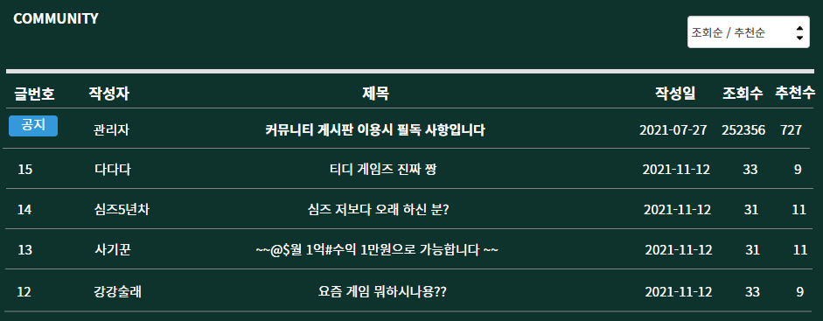
사용자
글등록 & 작성글 관리
TIDY GAMES
화면 설계 보고서
세미 오브 레전드(SOL)
화면 설명
1 | 필수 입력 사항인 제목/내용을 전부 입력 후 등록 버튼 누르면 글 등록 완료되고 목록 페이지로 넘어감
2 | 새로 올라온 글은 글번호 +1 부여받고 목록 상단에 추가됨
3 | 글 제목을 클릭하면 게시글 세부 페이지로 넘어감
4 | 게시글에 달린 댓글에 답글을 달거나 부적절한 댓글은 신고 가능
5 | 본인 작성글에는 수정 삭제 버튼이 존재 >> 수정 버튼을 누르면 수정폼(1번 형태)에서 수정 가능 >> 삭제 버튼을 누르면 삭제 확인 알람창이 뜨고 확인 버튼을 누르면 최종 삭제
6 | 이전글 / 목록 / 다음글 버튼
1
4
2
3
6
5

Slide 14
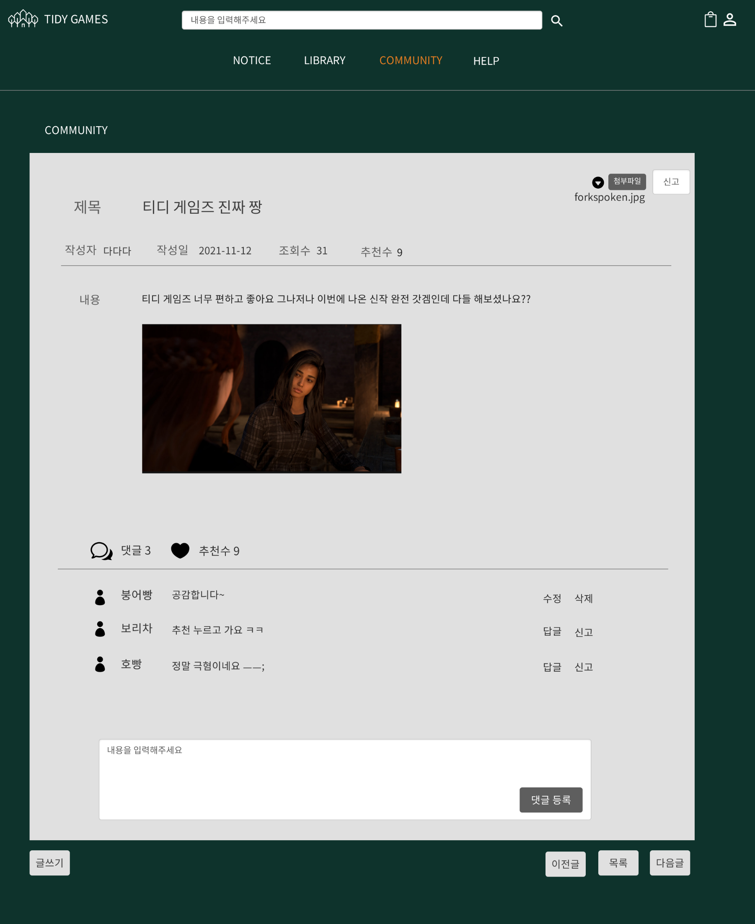
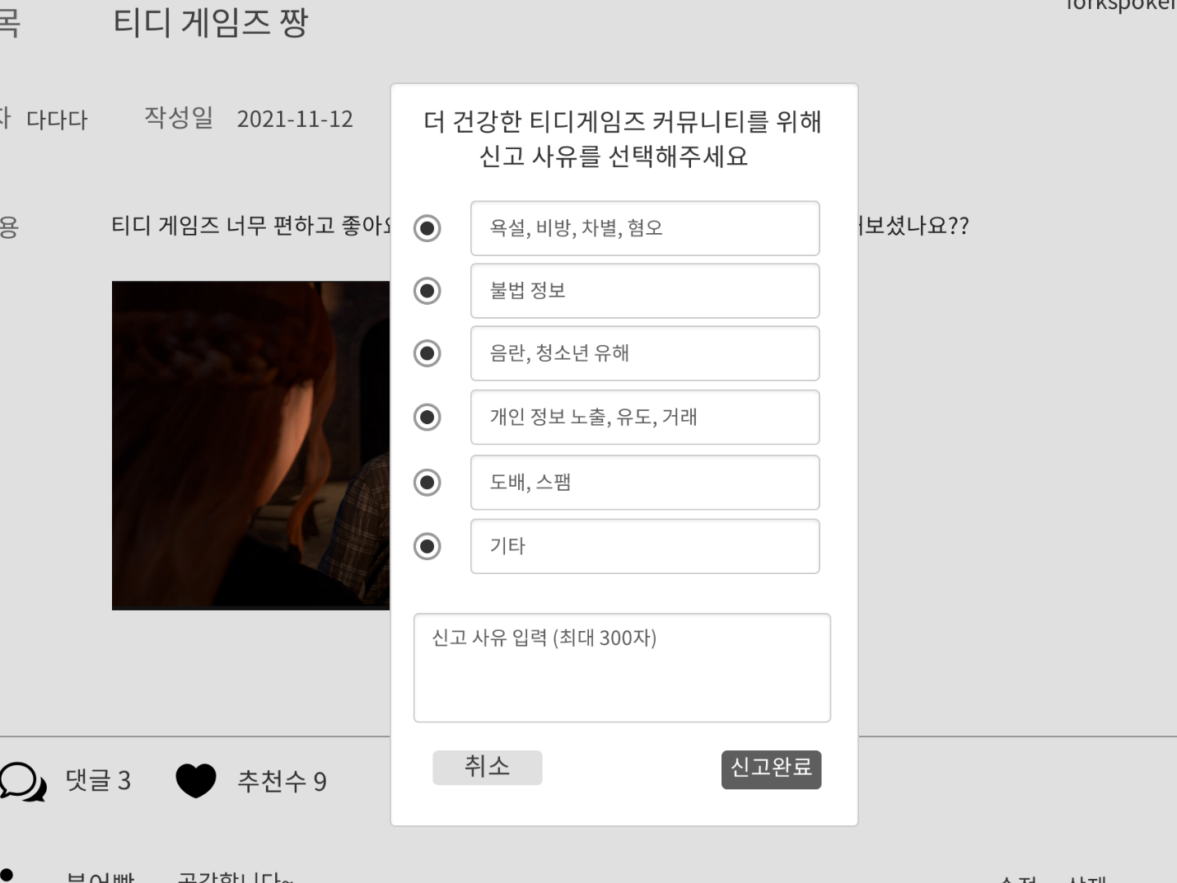
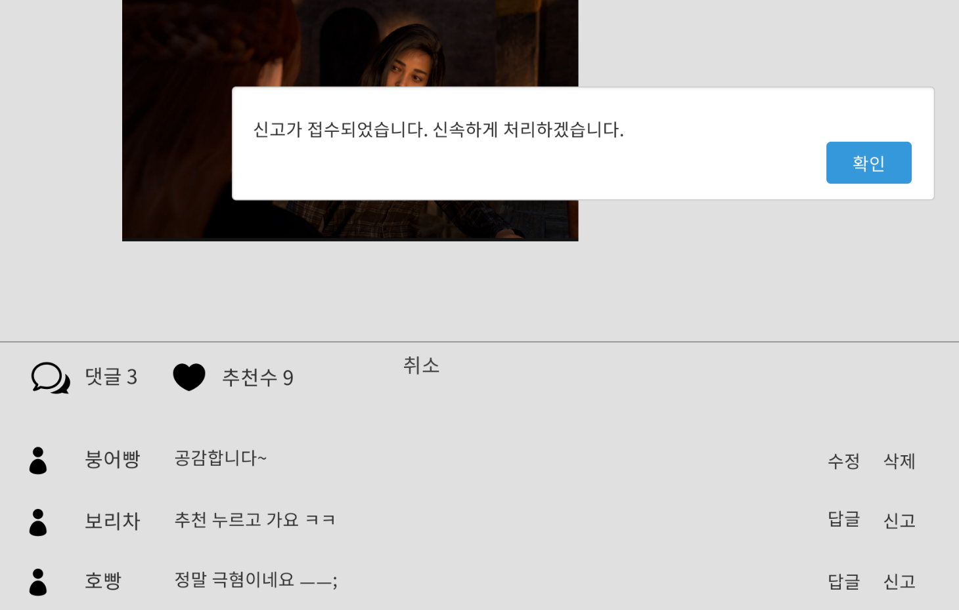
사용자
TIDY GAMES
화면 설계 보고서
글 추천 & 답글 & 유저신고
세미 오브 레전드(SOL)
화면 설명
1 | 공감되는 글, 유용한 글에 추천 아이콘을 누를 수 있음 추천 아이콘 누르면 추천수 +1로 숫자가 올라감
2 | 게시글에 댓글을 등록할 수 있음
3 | 본인의 댓글엔 수정/삭제가 가능하고, 다른 유저의 댓글은 답글이나 신고가 가능
4 | 신고 기능 신고 사유를 선택하거나 직접 입력 가능 신고완료된 글이나 댓글은 관리자의 신고 내역 폼으로 데이터가 넘어감 * 신고가 되었다고 해서 글이나 댓글이 바로 삭제 x 글 댓글, 삭제는 관리자가 추후에 판단 후 진행
5 | 신고 완료 버튼을 누르면 신고가 접수되었다는 알람창이 뜸
6 | 본인이 작성한 글이 아니면 수정/삭제 버튼 보이지 않음
4
5
1
3
2
6

Slide 15
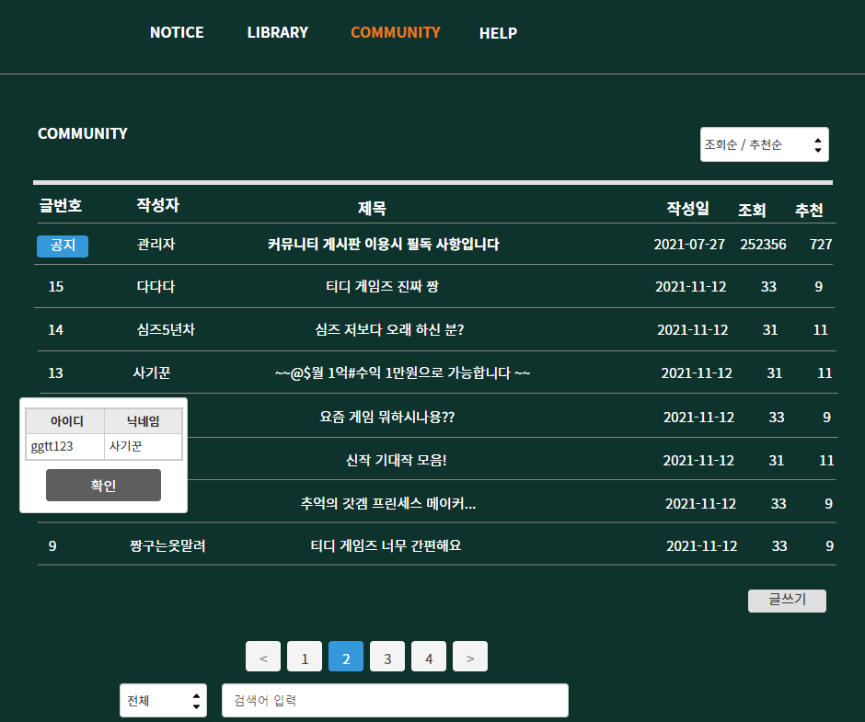
관리자
관리자 버전의 커뮤니티 게시판
TIDY GAMES
화면 설계 보고서
세미 오브 레전드(SOL)
화면 설명
1 | 관리자 계정의 커뮤니티 게시판 목록
2 | 작성자의 닉네임을 클릭하면 아이디/닉네임과 함께 유저를 신고 내역 폼으로 넘기는 “확인＂버튼을 볼 수 있음
3 | 그 외의 모든 화면과 기능은 동일하게 작동하나 글 상세 페이지에서 일반 유저와 관리자의 차이가 있음
1
3
2

Slide 16
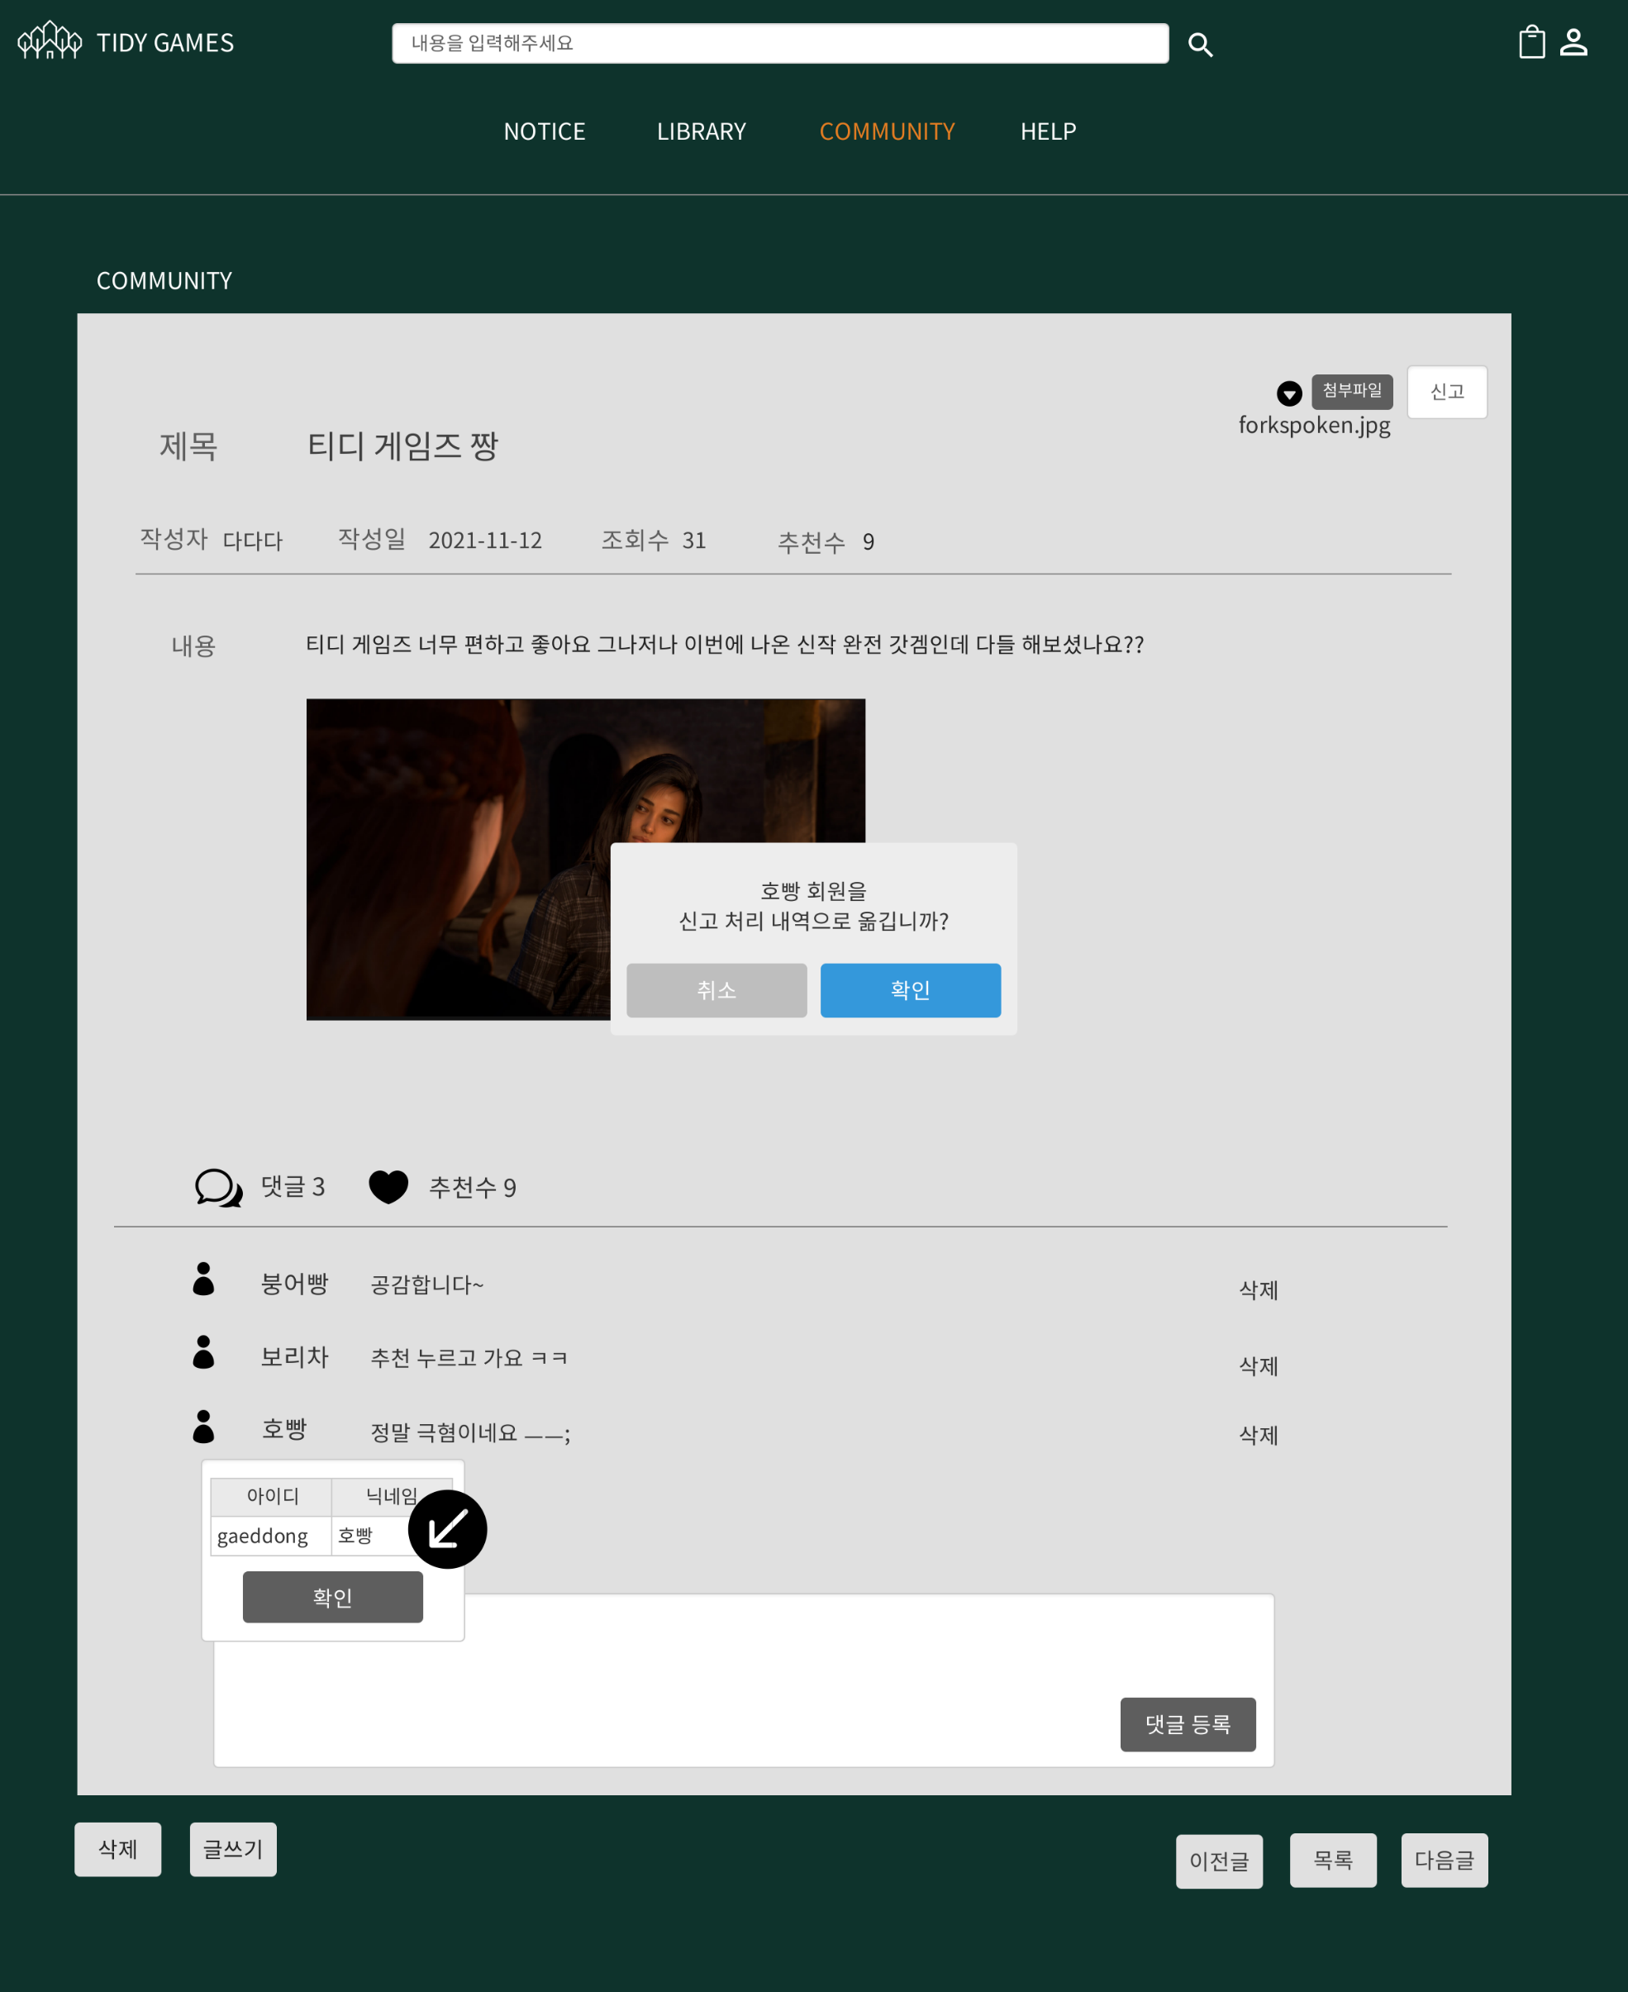
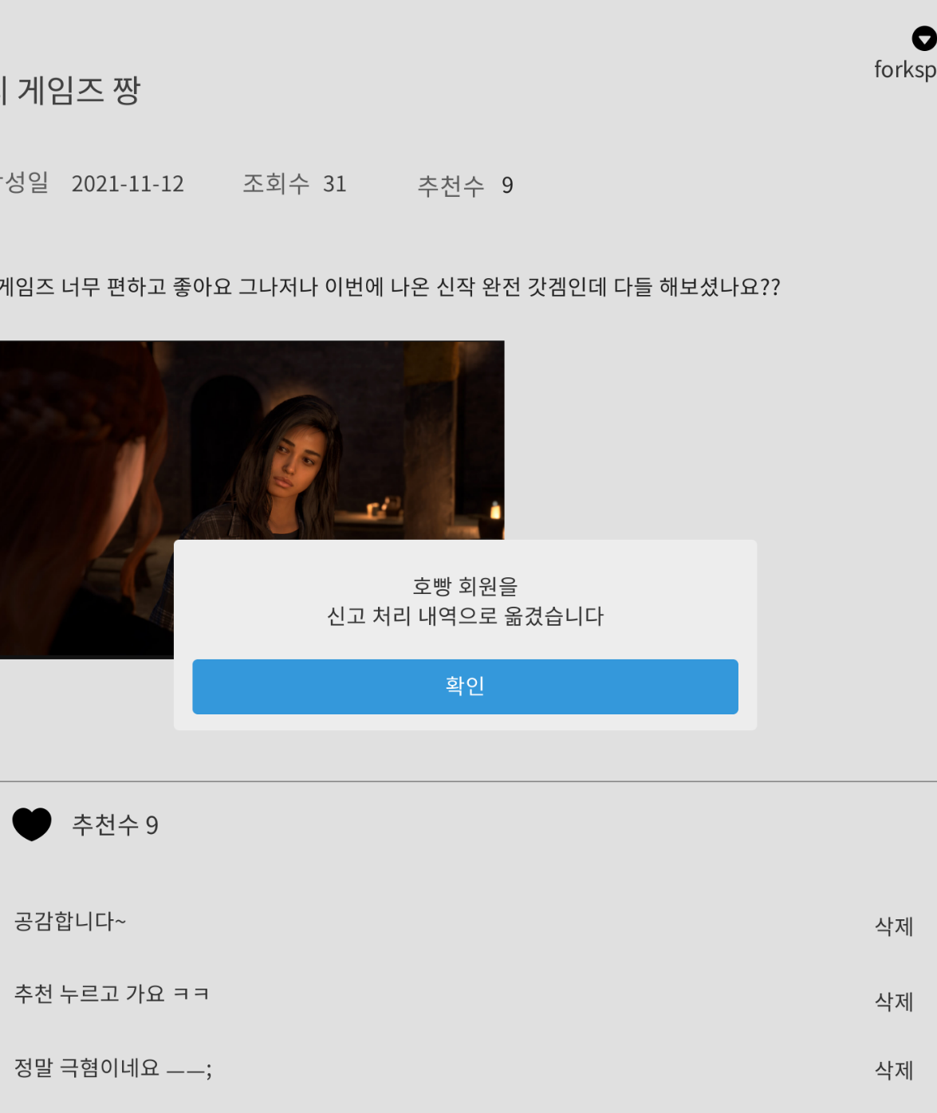
관리자
유저 글, 댓글 삭제 & 신고 처리로 보내기
TIDY GAMES
화면 설계 보고서
세미 오브 레전드(SOL)
화면 설명
1 | 관리자는 모든 글과 댓글을 삭제할 수 있음
2 | 신고 처리 내역으로 보낼 사용자의 닉네임을 클릭 후 확인 버튼을 누르면 해당 회원을 신고 처리 내역으로 옮기는 확인 알람창이 뜸
3 | 2번에서 최종적으로 확인 버튼을누를 시 해당 회원을 신고 처리 내역으로 옮겼다는 알람창이 뜸
4 | 확인 버튼 클릭시 (신고 처리 내역)으로 이동
3
1
2
1

